Slide 1
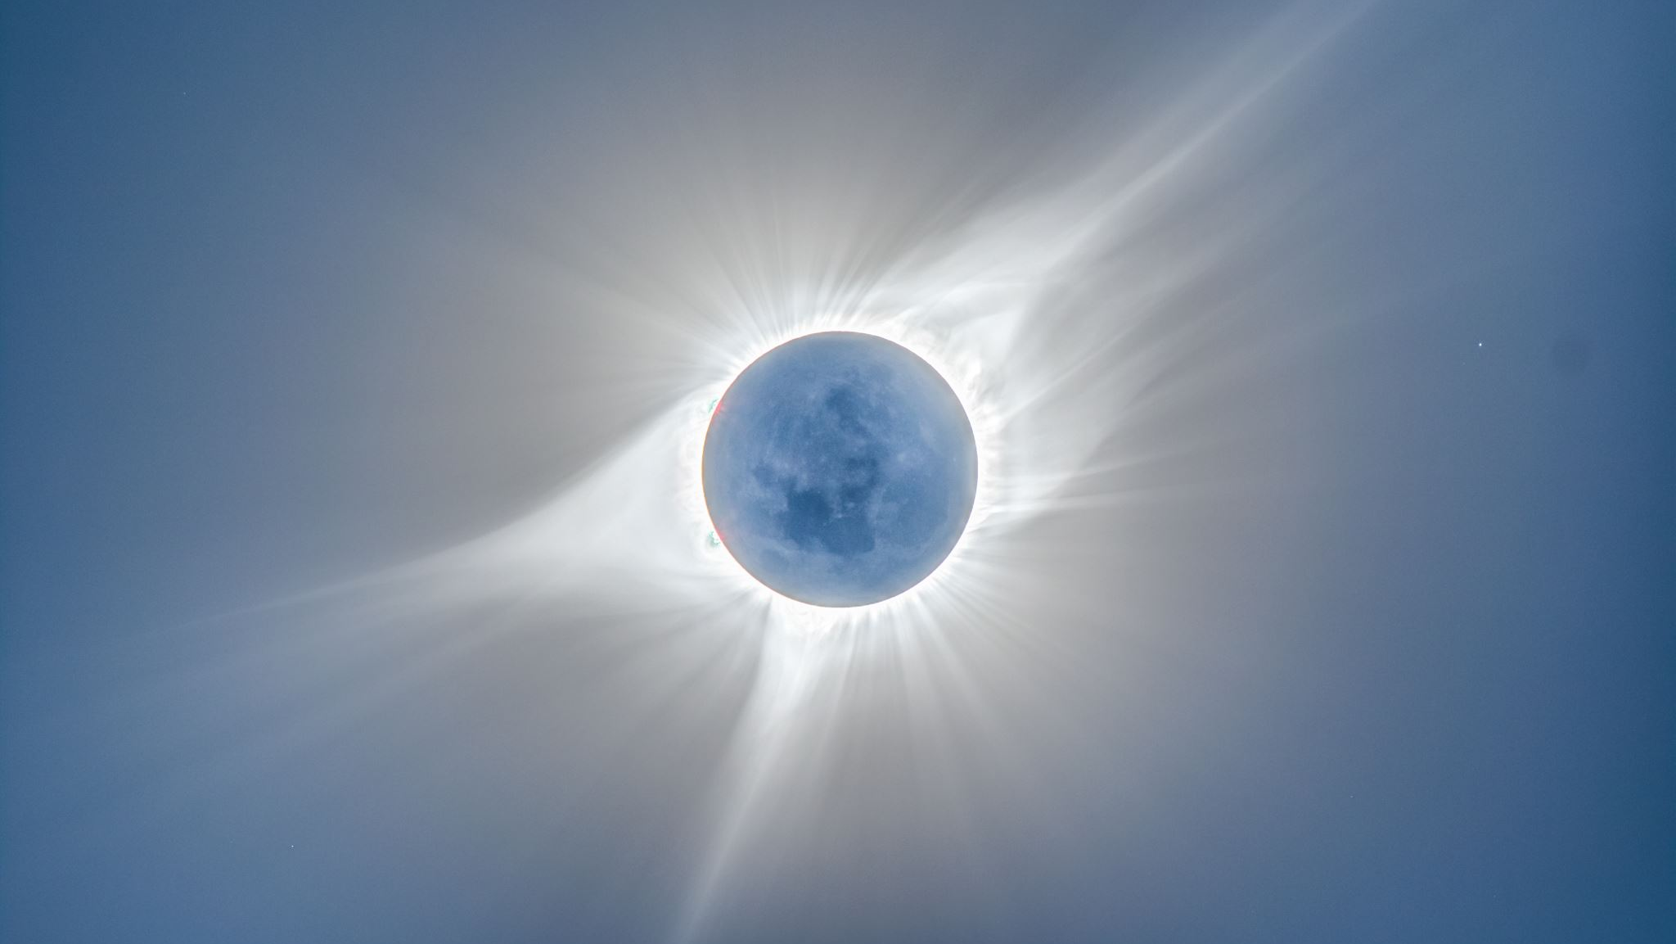
¿Dejarán las nubes ver el eclipse del 14 de Diciembre?
Roberto Rondanelli
Departamento de Geofísica, Universidad de Chile
Centro de Ciencias del Clima y la Resiliencia (CR)2

Slide 2
14 Diciembre 2020, 11:40-14:30 (UTC-3, Temuco)

Slide 3
https://www.timeanddate.com/eclipse/map/2020-december-14

Slide 4
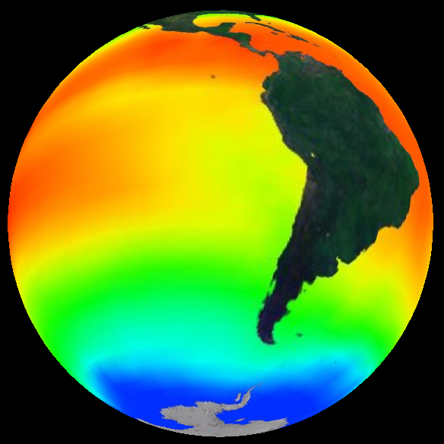
Elementos del Clima del Cono Sur Sudamericano durante Diciembre
Zona de Convergencia Intertropical
Monzón Sudaméricano
Corriente en Chorro
H
Zona de Convergencia del Atlántico Sur
Anticiclón del Pacífico
Tormentas de latitudes medias
”El callejón de las tormentas”
Cinturón de vientos del oeste
Adaptado de R. Garreaud

Slide 5
https://psl.noaa.gov/

Slide 6
https://psl.noaa.gov/

Slide 10
NASA Earth Observatory, https://earthobservatory.nasa.gov/global-maps/MODAL2_M_CLD_FR

Slide 11
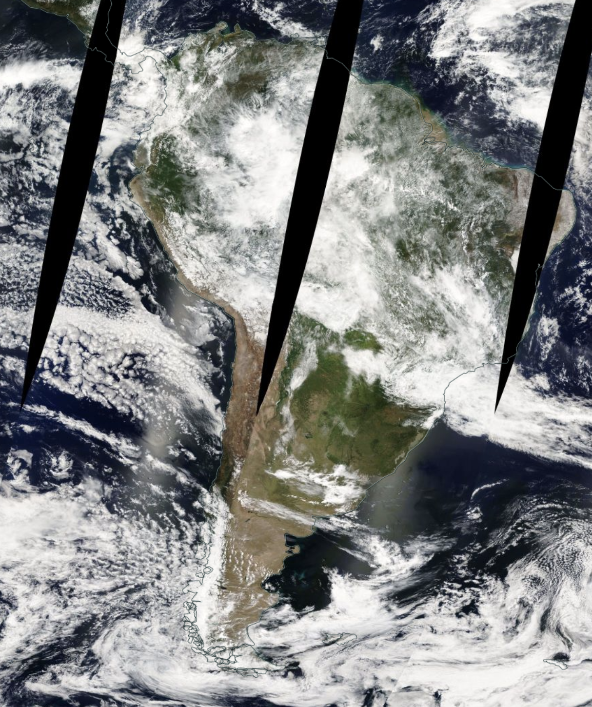
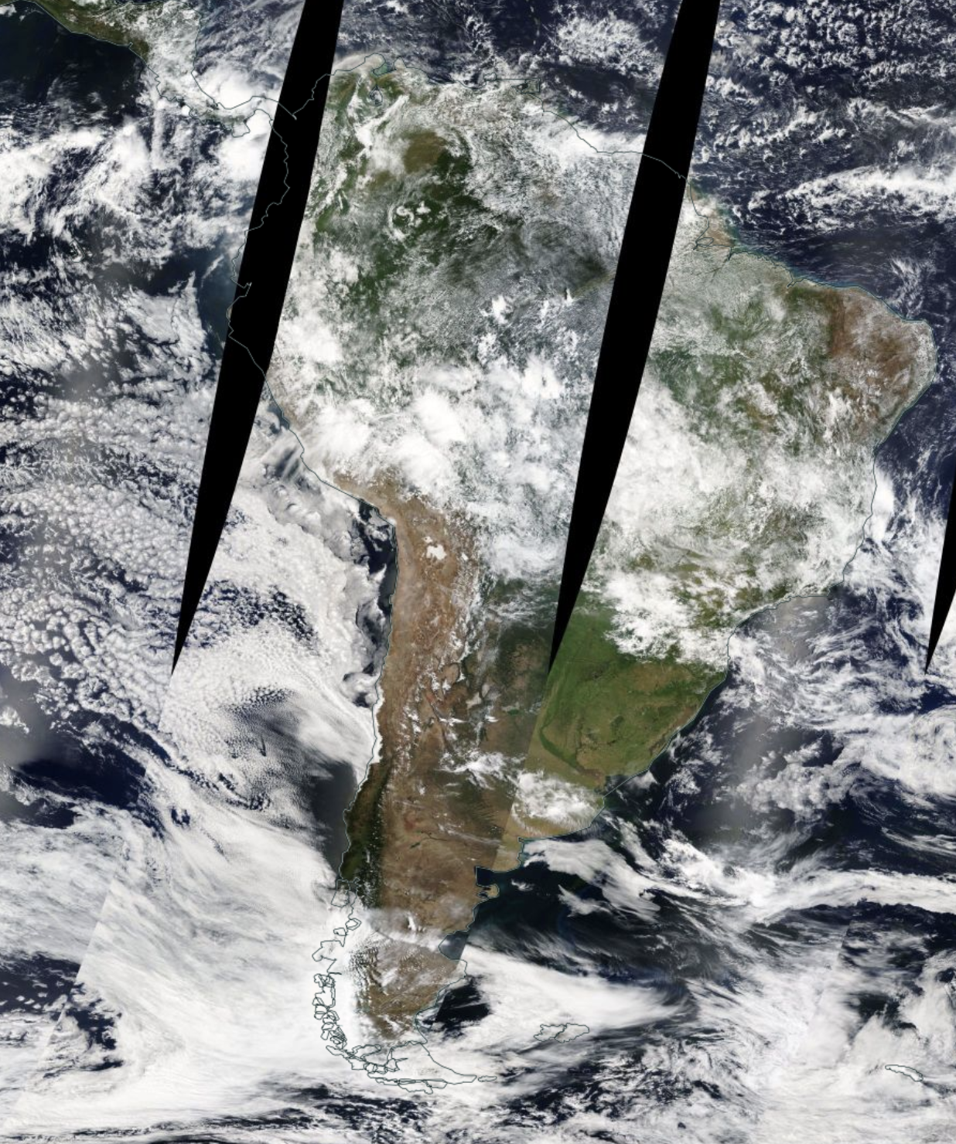
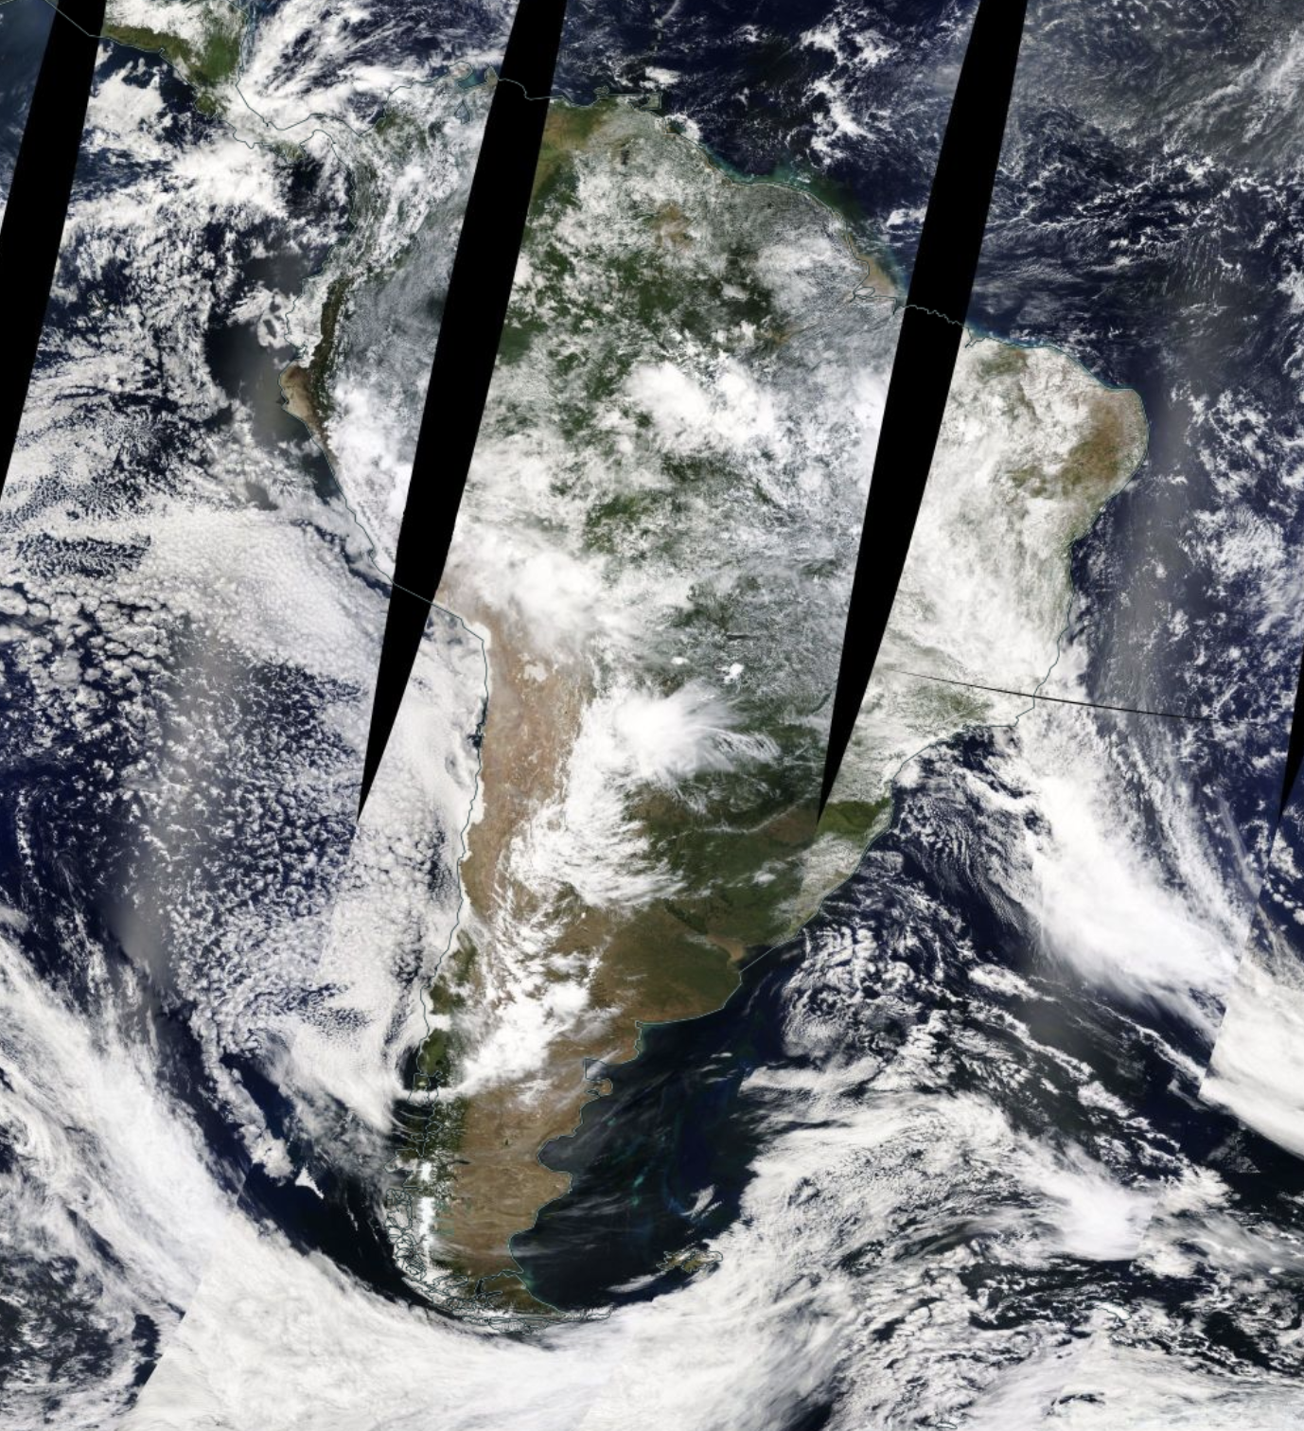
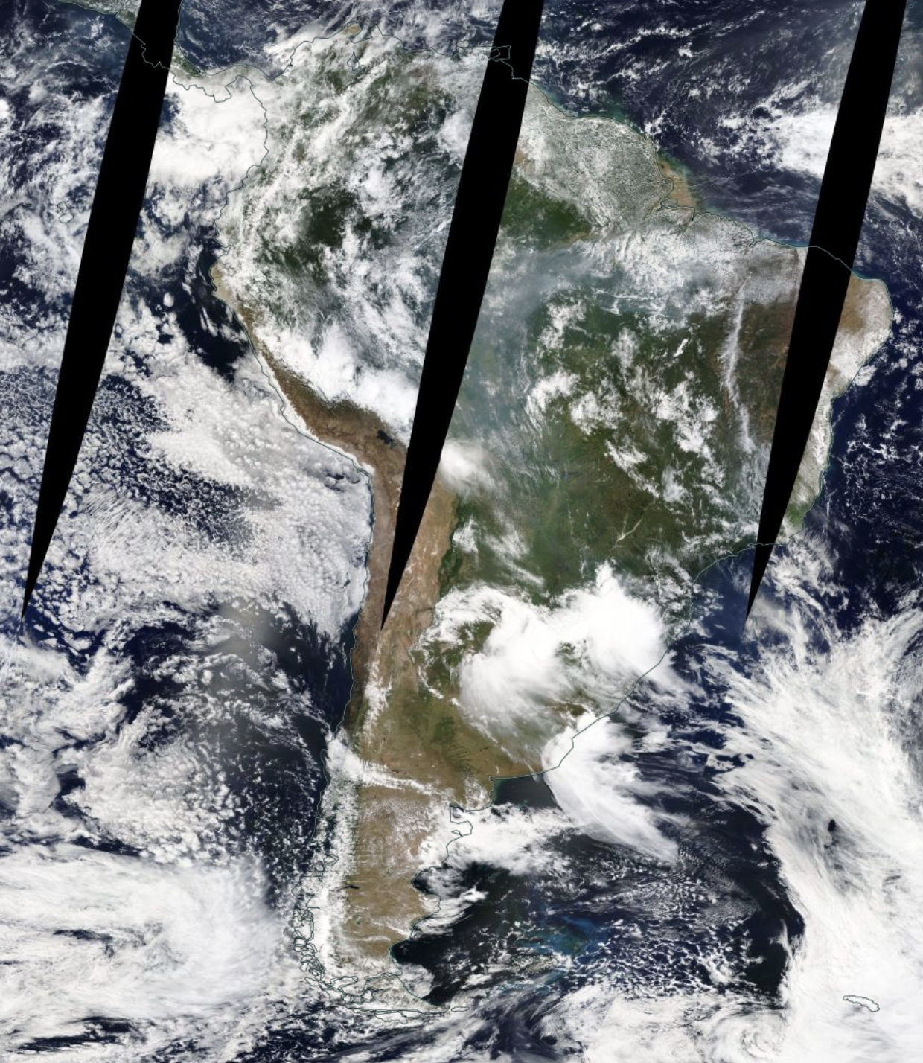
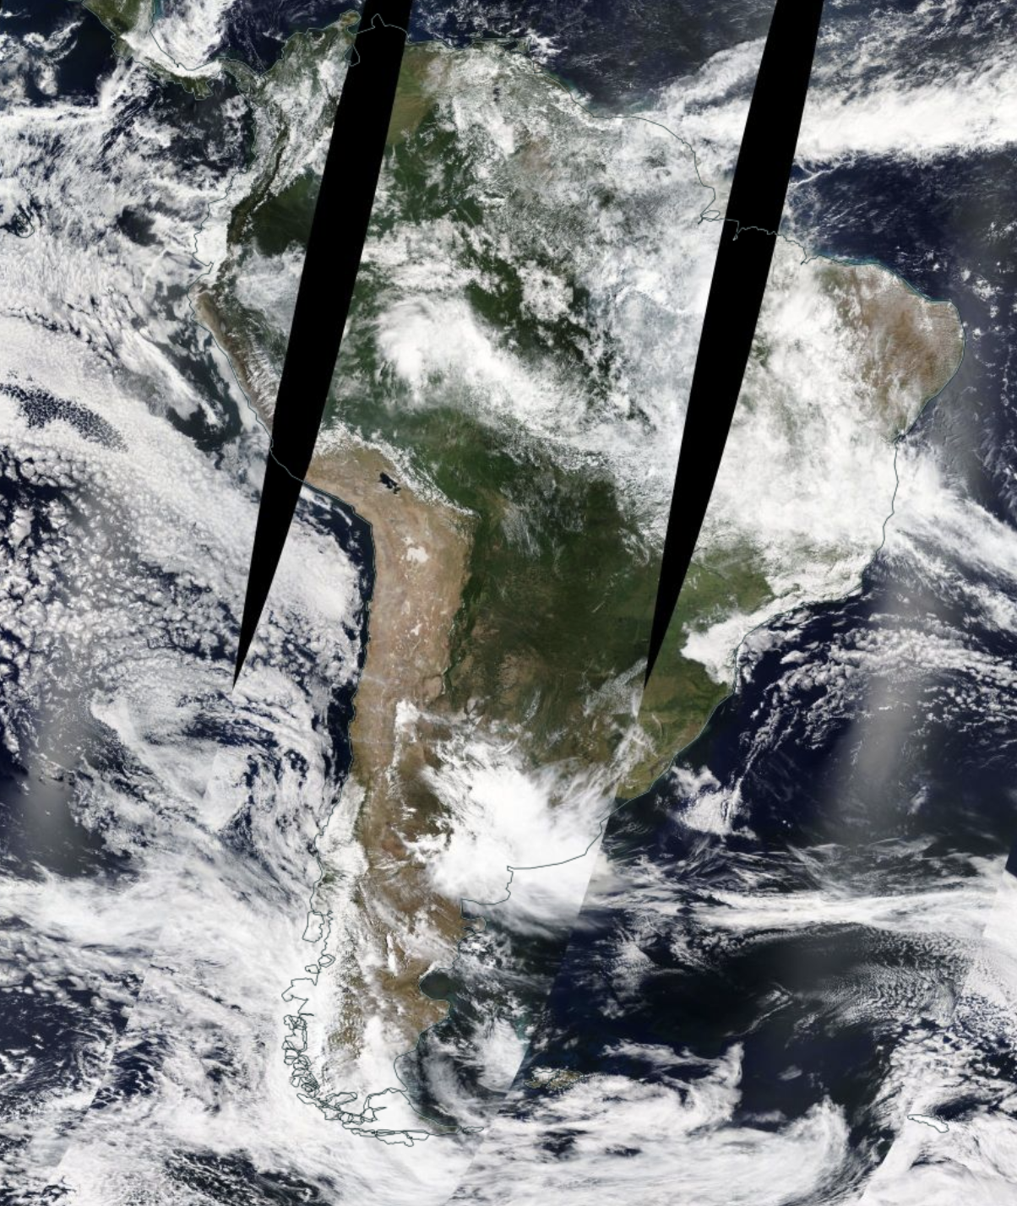
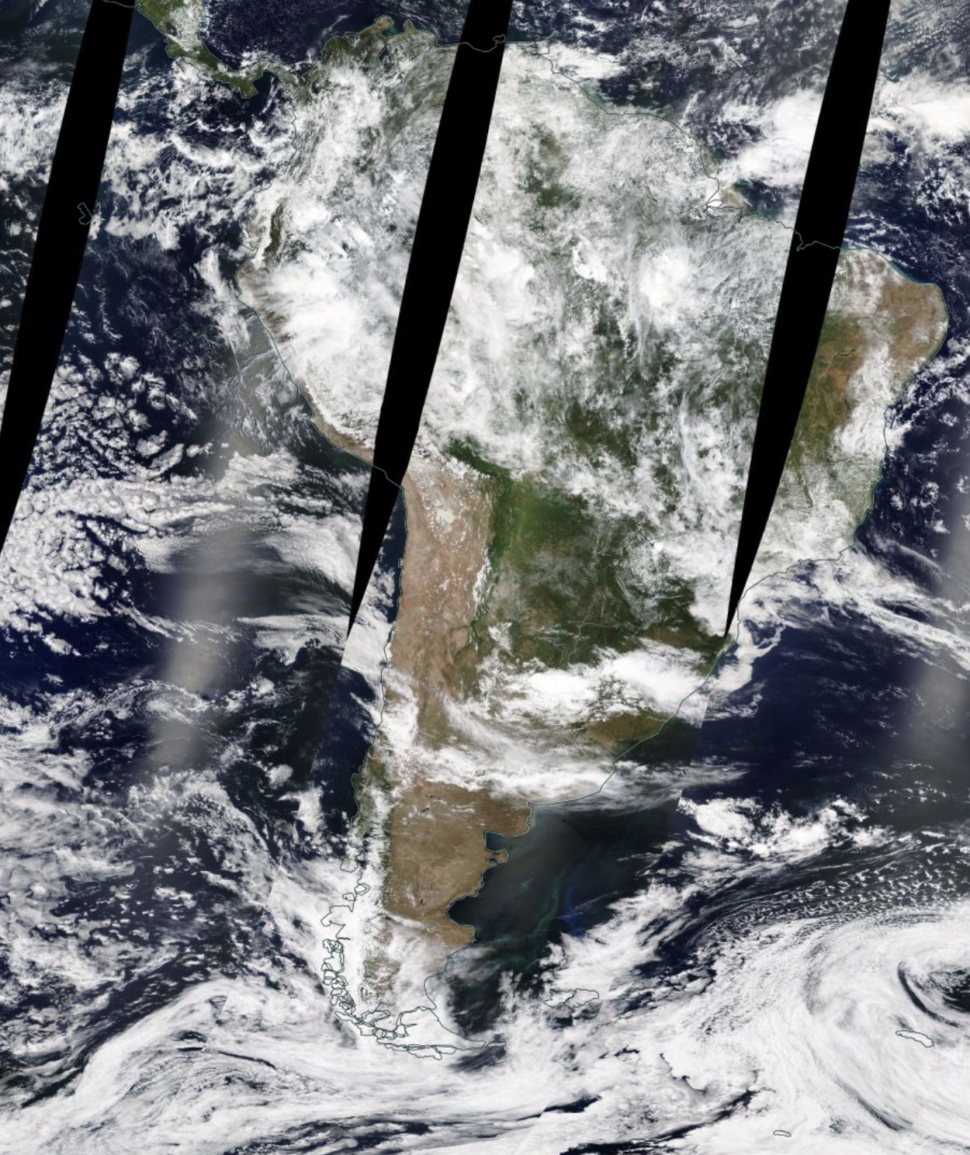
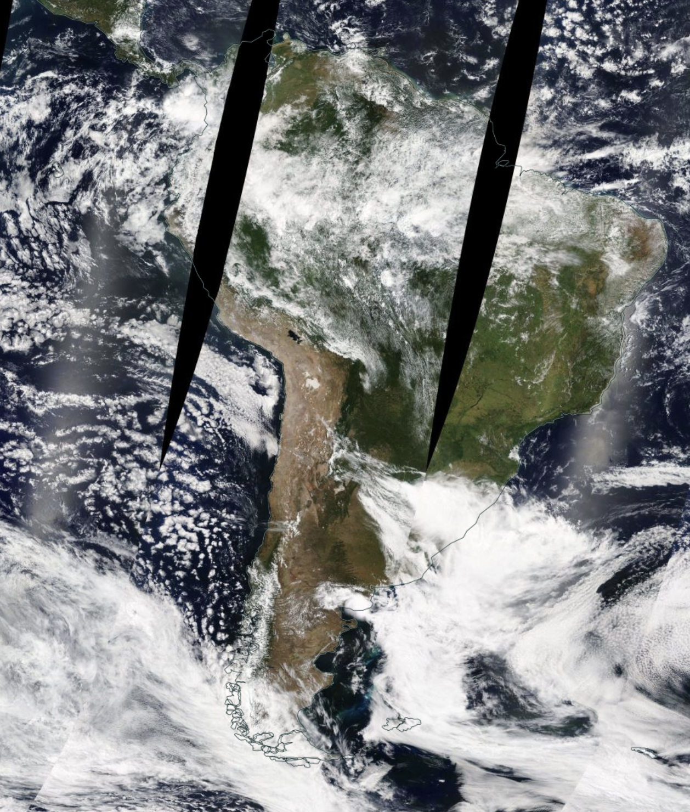
2012
2013
2014
2015
https://worldview.earthdata.nasa.gov/
2016
2017
2018
2019

Slide 12
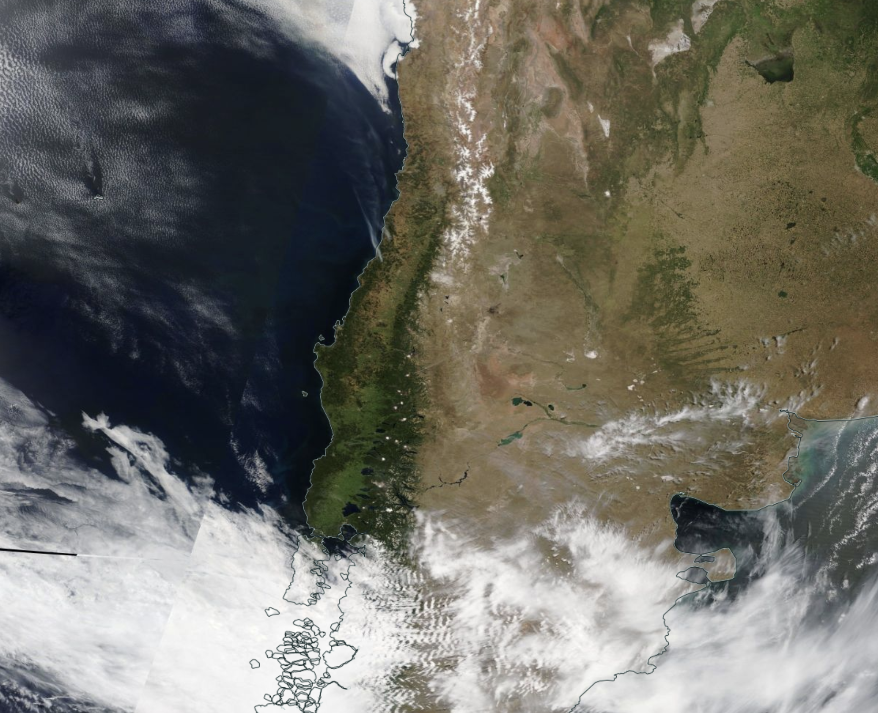
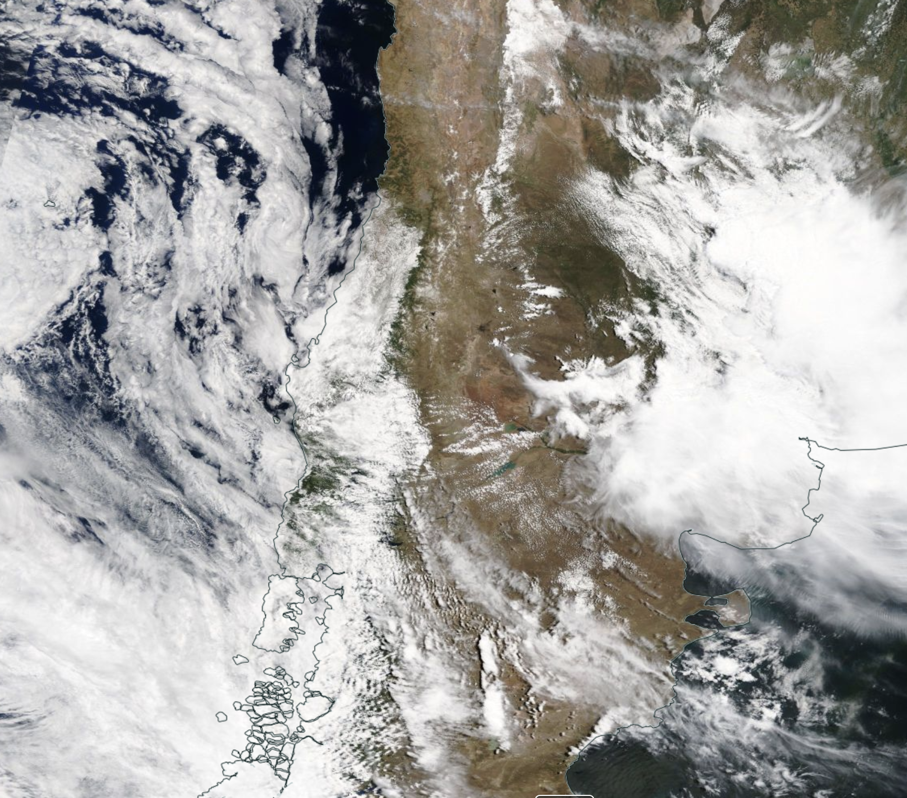
14 de Diciembre 2016
14 de Diciembre 2017
https://worldview.earthdata.nasa.gov/

Slide 13
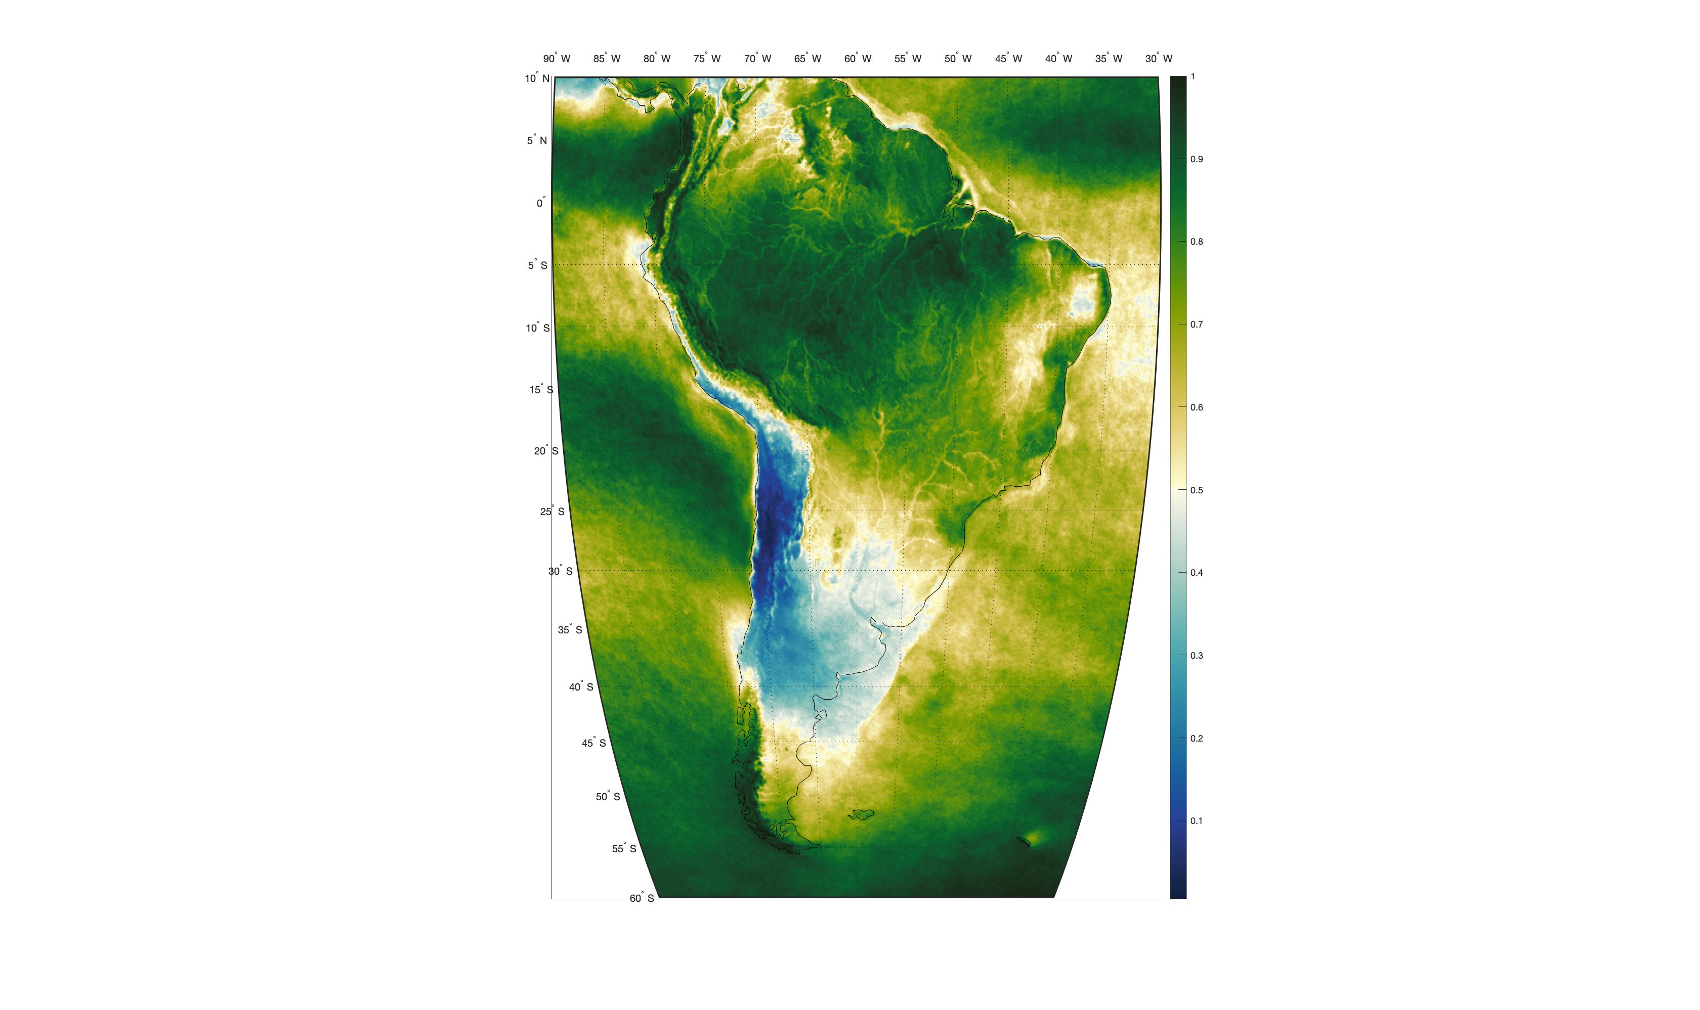
Fracción de nubosidad 0-1 MODIS-TERRA NASA
Diciembre 2012-2019

Slide 14
¿Cuán antes podremos saber la respuesta a nuestra pregunta?
ECMWF

Slide 15
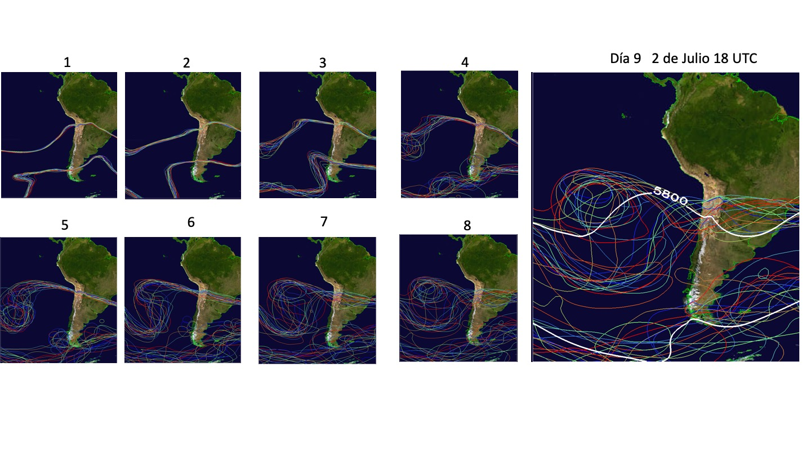

Slide 16
